Slide 1

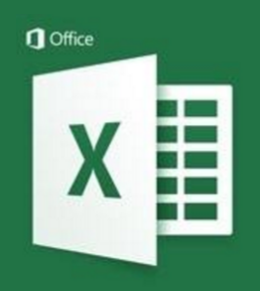
数据库技术及应用
4-函数与公式
通过示例的讲解和实践，对公式与函数在数据处理中的应用有一个理解和掌握

Slide 2


函数套路是死的， 数据处理方法是活的
函数名（参数1，参数2 ， …）
代表函数功能
不同类型的函数要求给定不同类型的参数，参数用括号括起，参数之间用逗号分割

Slide 3
IF函数的多条件判断
辅以逻辑函数的AND（与函数）、OR（或函数）等实现判断条件表达式的多条件设置（缩减函数嵌套层数），从而实现多条件判断
IF( OR(word=0, 任选=0, 网页=0, 分数<60) ,”不通过”，嵌套IF判断)
=IF( word<=0,“不通过”,
IF( 网页<=0,“不通过",
IF( 任选作业<=0, "不通过“,
IF( 分数<60, “不通过“,
IF( 分数<85, "通过", "优秀")
)
)
)
)
函数嵌套带来的效率问题！
注意

Slide 4
如何改进公式的 嵌套层数和长度
引入逻辑函数增强条件表达式的表述？
使用IFS函数完成多个条件的判断？
……
Notes:
IFS是多条件判断
=IF(E23>=60,“通过”,) 返回的是0
=IF(E23>=60,“通过”) 返回的是FALSE

Slide 5
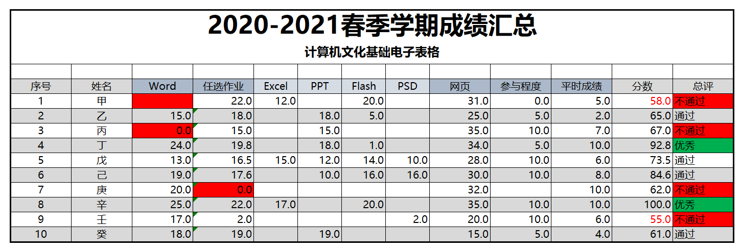
成绩汇总表的功能完善
总成绩处理 分数栏计算不能因任选作业的加权而超出上限100 此处笔记请自行记录

Slide 6
成绩汇总表的功能完善
任选作业成绩处理 取成绩最高者，凡任选作业有效提交2次以上（含2次）者，此部分 成绩将获得1.1加权（有效提交指成绩均在10分以上，包括10分）
COUNT (value1, value2…) 统计包含数字单元格的个数
COUNTA (value1, value2…)统计区域中非空单元格的个数
COUNTBLANK (range) 统计空白单元格的个数
COUNTIF(range, creteria) 统计符合条件的单元格个数
统计函数
COUNT()…

Slide 7
TEXT函数条件格式与IF函数
请写出相应的IF函数实现
=TEXT(M5,“[>=60]通过; " )
=TEXT(M5,“[>=60]通过; 不通过" )
=TEXT(M5, "[>=85]优秀; [<60]不通过; 通过" )
=TEXT(M5,“[>=85]优秀; [<60]不通过; 通过；文本数据" )

Slide 8

请使用Text函数实现成绩等级的转换
TEXT(value , format_text) 将数值转换为按指定数字格式表示的文本 format_text使用双引号括起来作为文本字符串的数字格式
TEXT(数据源,“[条件1]显示格式; [条件2]显示格式; 否则显示格式; 文本显示格式")
成绩<60（包含空值）：不合格
60=<成绩<70：合格
70=<成绩<80：良好
80=<成绩<90：优良
90=<成绩：优秀
其他均视为无效数据
数据源存放在
成绩单元格中
Notes:
=TEXT(E25,"[>=90]优秀;[>=80]优良;"&TEXT(E25,"[>=70]良好;[>=60]合格;不合格"))

Slide 9
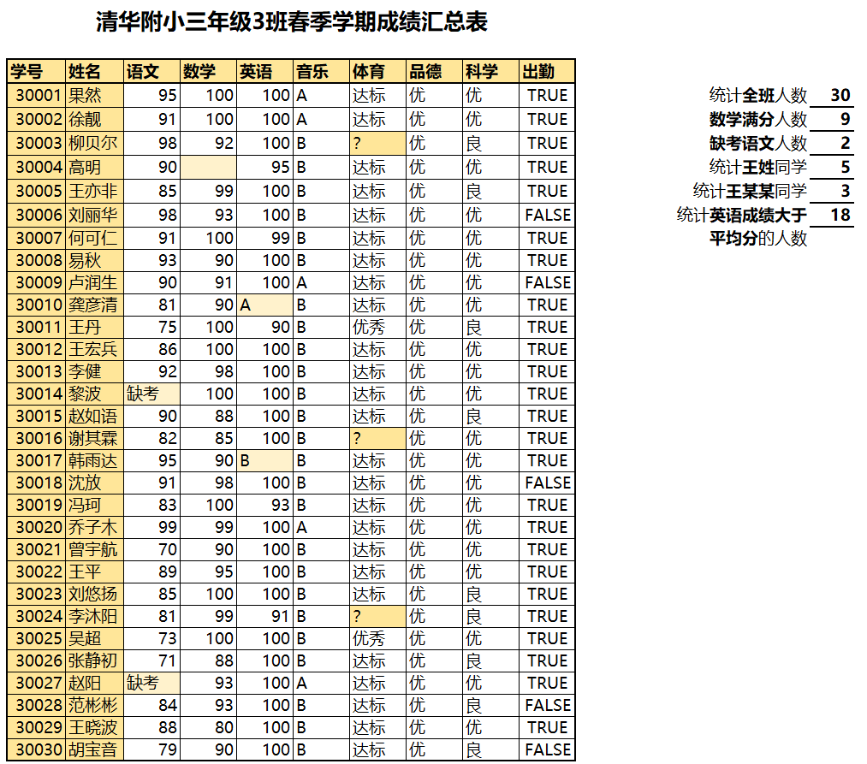
课堂练习
有条件的分析处理示例
COUNT (value1, value2…)
统计包含数字单元格的个数
COUNTA (value1, value2…)
统计区域中非空单元格的个数
COUNTBLANK (range)
统计空白单元格的个数 COUNTIF(range, creteria)
统计符合条件的单元格个数
请使用COUNTIF
练习一下

Slide 10
有条件的分析处理
条件求和 SUMIF()
=SUMIF( 条件区域, 求和条件, 求和的数据区域 )
如果条件区域中的数据，满足第二个参数设定的求和条件，其对应的求和区域的数据就参加求和运算
类似的：条件计数 COUNTIF()……
多条件求和 SUMIFS()
=SUMIFS(求和区域, 条件区域1, 求和条件1,条件区域2, 求和条件2, ……)
如果条件区域中的数据，满足第二个参数设定的求和条件，其对应的求和区域的数据就参加求和运算
类似的：多条件计数 COUNTIFS()……
Notes:
组合函数

Slide 11
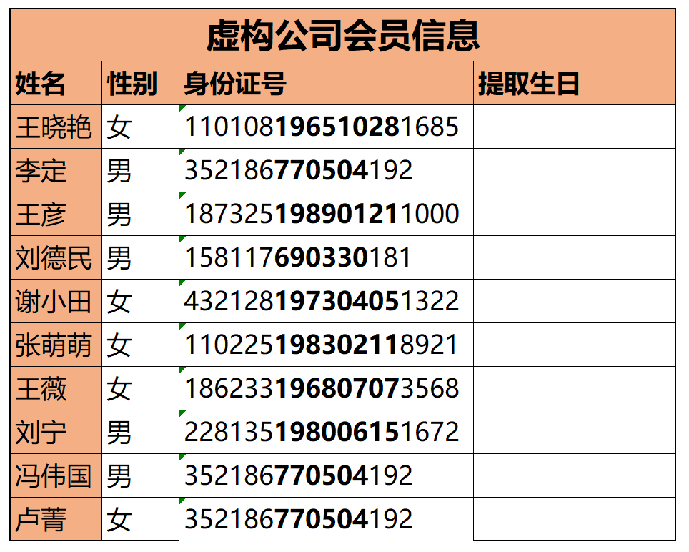
完善生日信息提取示例
任务
1、提取出日期格式的生日信息
2、将重复的身份证号码找出来

Slide 12
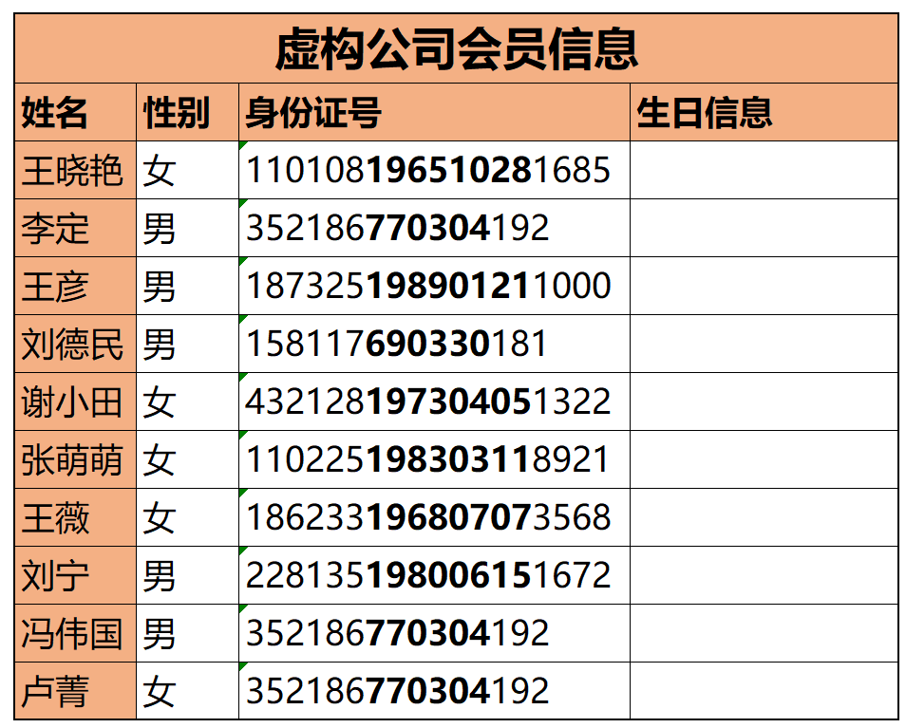
随堂作业1
作业要求
1、生日信息栏里显示提取出的用户出生日期，然后转换当年的生日信息（日期格式，比如2021年3月9日）
2、将当月过生日的用户生日信息以红色、加粗的方式突出
3、将重复的身份证号码用表标题的填充色标识出来
数据来自提取生日信息工作表

Slide 13
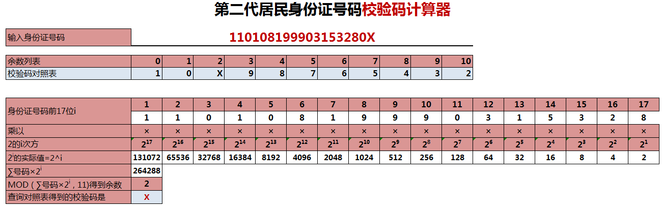
随堂作业2
完成一个第二代身份证号码校验码计算器
实现：输入身份证号码后，自动处理并计算出框选区域内的数据
6位数字地址码 8位数字出生日期码 3位数字顺序码 1位数字校验码

Slide 14
{=数组公式}
又称为 "Ctrl-Shift-Enter" 或 "CSE" 公式

Slide 15
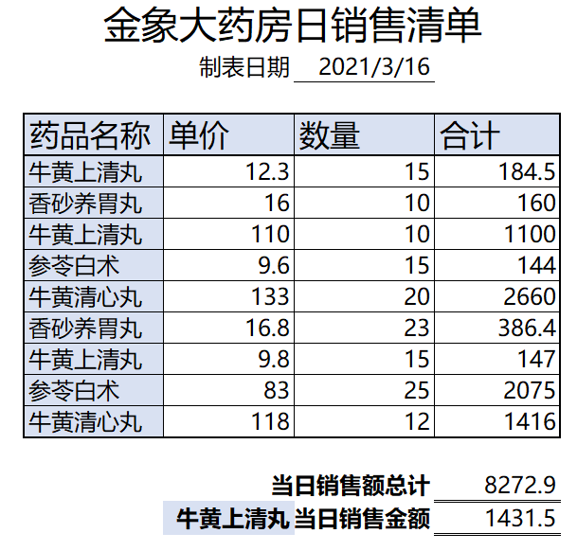
认识数组公式
由求和函数SUMPRODUCT引出数组公式 SUMPRODUCT ( array1, array2, array3, … ) 实现将数组对应的元素相乘，返回乘积之和。
数组公式是相对于普通公式而言的， 其计算结果却可以是多个值，参加 运算的参数可以是多个元素组成的 矩阵的计算（一维、二维等）
{=SUM (单价区域 * 数量区域 )}
=SUMPRODUCT (单价区域 , 数量区域 )
Notes:
用上面的公式

Slide 16
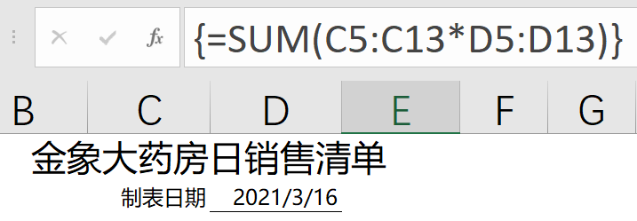
创建数组公式
在某个单元格输入数组公式（CSE公式）的方法如下： 1、在编辑栏输入完整的公式，并使编辑栏仍处在编辑状态； 2、按下Ctrl+Shift+Enter快捷键，自动加上花括号{}
百度一下：数组公式

Slide 17
小结数组公式
如果同时要对一组或几组，计算结果可能是一个，也可能是多个， 这就需要用数组公式。
所引用的参数是数组参数，包括区域数组和常量数组。
数组公式也被称为“CSE公式”，因为可以按下组合键Ctrl+Shift+Enter在工作簿中输入它们。最后的公式形式用一对{ }括起来。
放置在一个单元格的数组公式称为单个单元格公式，位于多个单元格中的称为多单元格公式。
数组公式只能整体删除和修改，确认操作CSE作为一种附加的安全措施。
数组公式可内置任何Excel函数，比如{=SUM(ROW(1:100))}

Slide 18
随堂作业3
须利用数组公式完成下表三处数据统计的计算，并完成两处蓝色位置的任务
要求当前系统日期
练习一下
下拉列表选取药品名称
要求列表中的名称唯一
此处有加分项
数组公式
Notes:
注意是下拉

Slide 19
做中学常用的函数

Slide 20
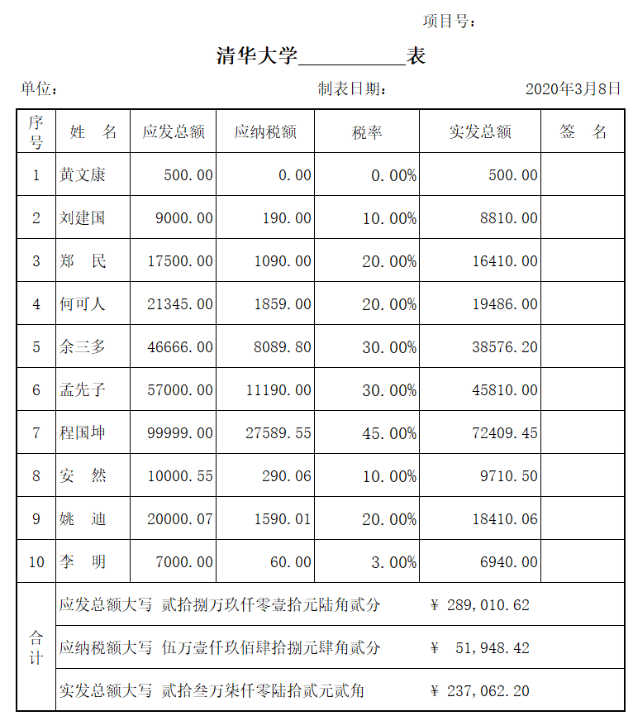
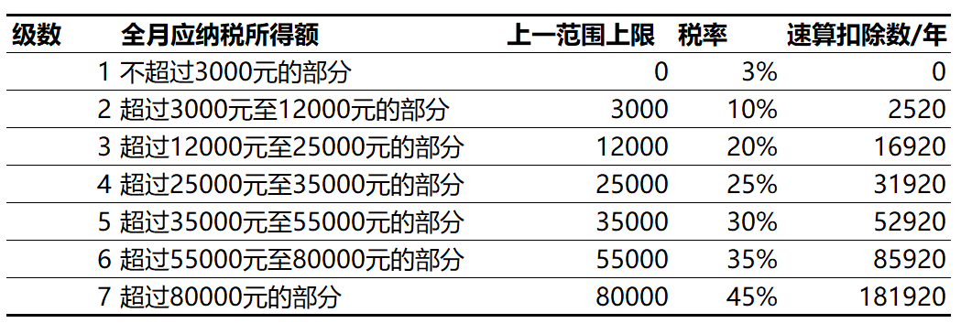
随堂作业4（综合练习）
制作一张薪酬发放万用表，输入测试数据，实现自动计算和格式转化功能
实发总额=应发总额-应纳税额
应纳税额=（应发总额-免征额）*分级税率-速算扣除数）
税率=分级税率
数据根据应发总额通过查表而得
可输入区
制表原始数据
将应发合计和 纳税合计格式 转化为中文数 字金额书写格式
计算区域
数据来自万用表工作表等
Notes:
保护工作表，只有绿色部分可以输入
红色部分用text嵌套

Slide 21

将数字书写格式转换为中文书写格式
=TEXT (1000,"[DBNum2]") &"元整"

Slide 22
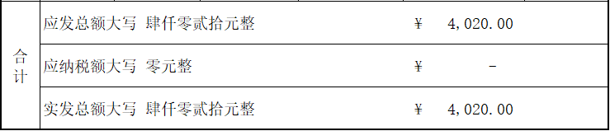
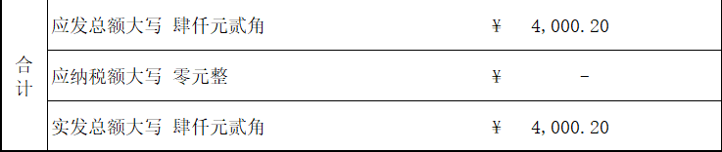
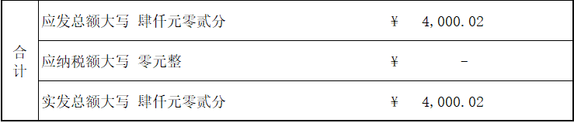
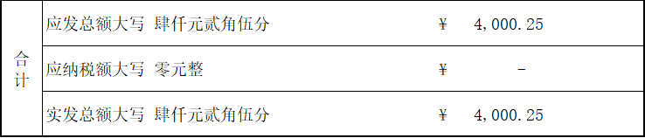
万用表中的格式转换
将万用表中的合计部分的 数值数据转换为中文大写格式
例如应发总额合计： 当填写4020，合计显示： 应发总额大写 肆仟零贰拾元整 当填写4000.2，合计显示： 应发总额大写 肆仟元贰角 当填写4000.02，合计显示： 应发总额大写 肆仟元零贰分 当填写4000.25，合计显示： 应发总额大写 肆仟元贰角伍分

Slide 23
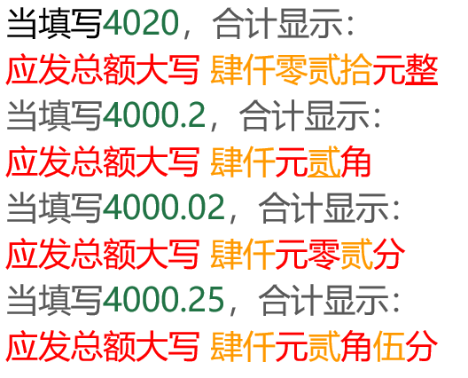
万用表中的格式转换
=“应发总额 ”& 整数金额&“元“ &
IF 金额为整数？
“整“
IF 角值金额=0？
“零“
&分值金额&“分”
角值金额&“角”&
IF 分值金额=0？
“”
分值金额&“分”

Slide 24
课堂练习（提取元、角、分数据）
文本类函数（格式转换函数）： Text (value , format_text) 将数值转换为按指定数字格式表示的文本 ， format_text使用双引号括起来作为文本字符串的数字格式
数学和三角函数 INT (number) 向下取整
逻辑函数 IF (参数略…)
中文书写格式
"[DBNum2][$-804] G/通用格式"
=INT(value ) - value
判断是否为整
=INT(value *10) – INT(value ) *10
取角
=INT(value *100) – INT(value ) *100
取分

Slide 25
Excel中的数据查找
查找函数的主要功能是快速的确定和定位所需要的信息。
VLOOKUP ( vl_value ,t_array, row_index_num, [range_lookup] ) 可选项range_lookup用来指明函数的查找是精确的查找还是近似的查找
应发金额
13600元
找出纳税
税率档？
=VLOOKUP(13600, 在哪个区域找, 2)

Slide 26
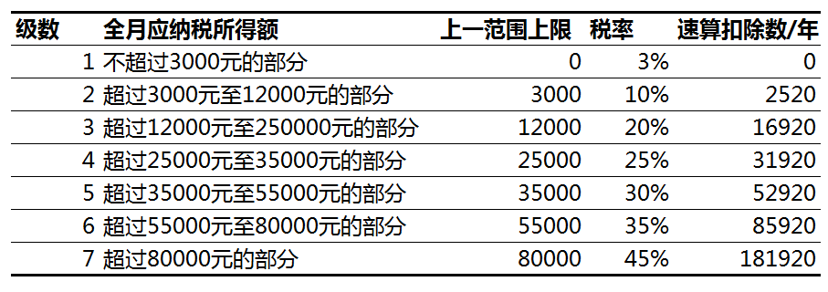
课堂练习
计算工资个税（免征额5000，使用超额累进税率的计算） 应纳税额=（扣除各项费用后的工资-免征额）×适用税率－速算扣除数
数据来自个人所得税税率表工作表

Slide 27
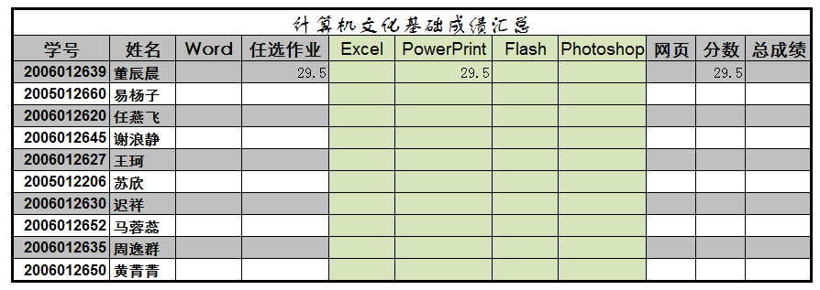
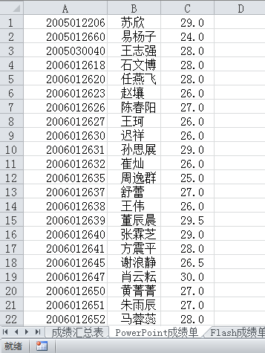
课堂练习
实现成绩汇总功能，如何从原始数据中获得所需数据？
=VLOOKUP ( 某学号，查询区域，返回行号)
=VLOOKUP ( 某学号，PowerPoint成绩单! $A$1:$C$22，3)

Slide 28
税率表如果转置 一下如何查找？

Slide 29
小结查询函数
查找函数的主要功能是快速的确定和定位所需要的信息
1）LOOKUP() 向量形式：LOOKUP (找谁, 在某一行或列的范围里找) 一行或一列的区域内容须排序（文本不区分大小写）。 数组形式：LOOKUP (找谁, 在哪行或哪列找, 要返回结果的行或列）
2）VLOOKUP() VLOOKUP (找谁, 在哪个区域找, 返回查找区域第几列的内容, [精确匹配还是近似匹配] )
3）HLOOKUP() HLOOKUP (找谁, 在哪个区域找, 返回查找区域第几行的内容, [精确匹配还是近似匹配] )

Slide 30
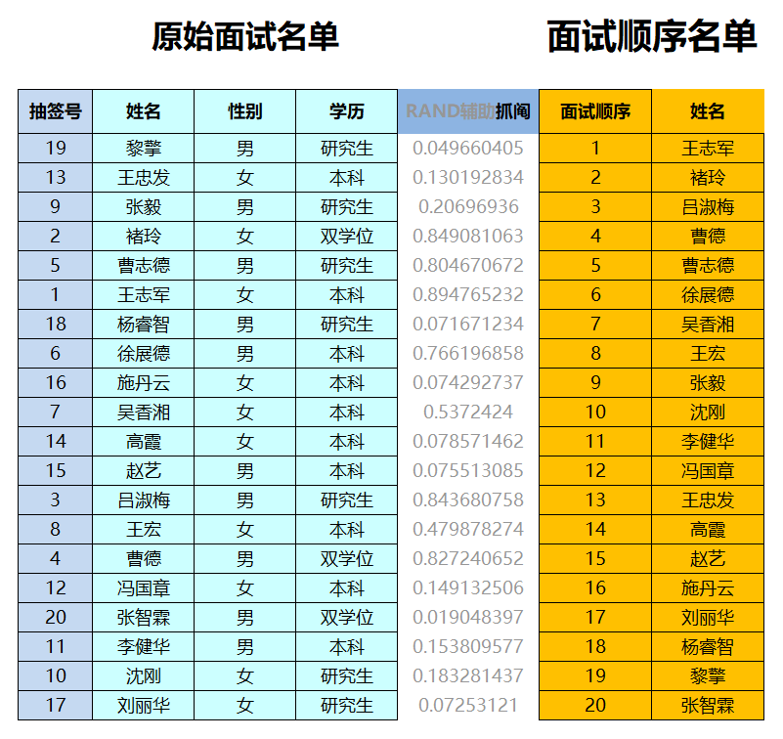
随堂作业5（面试随机排序）
实现随机面试排位顺序的安排。用到4个函数RAND( )、 RANK( )、 MATCH( ) 和 INDEX( )，供参考。
如何从原始面试名单随机生成 面试顺序名单？
思路：中间通过抓阄手段得到抽签号，然后根据抽签号重新排序面试名单。
数据来自面试顺序随机排位工作表

Slide 31
相关函数补充
MATCH函数：在数组中查找 MATCH函数可在单元格区域中搜索指定项，然后返回该项在单元格区域中的相对位置。 如果需要获得单元格区域中某个项目的位置，而不是项目本身，则应该使用 Match 函数而不是某个 Lookup函数。 MATCH ( lookup_value, lookup_array, [match_type] ) match_type=1(或省略)，查找小于或等于lookup_value的第一个数值，且lookup_array必须升序排列 match_type=0，查找等于lookup_value的第一个数值，可使用通配符，lookup_array顺序无要求 （可以按任何顺序排列）。 match_type=-1，查找大于或等于lookup_value的最小数值，且lookup_array必须降序排列

Slide 32
相关函数补充
INDEX 函数：返回指定内容（两种形式：数组和引用）数组形式：INDEX( 单元格区域或数组常量, r_n, [c_n]) 根据给定的行号和列号，返回指定行列交叉处的单元格的值。 引用形式：INDEX(一个或多个单元格区域, r_n, c_n, [area_n]) 返回指定行列交叉处的单元格的引用
排位函数RANK (number, ref, [order]) 获取数值在数字组中的排位。不输入order参数的情况下，默认order值为0，得到的就是从大到小的排名，若是想求倒数第几，order的值为1。
RAND( ) ：返回 0 到 1 之间的一个随机实数
RandBetween(bottom, top)：返回某个范围内的随机整数

Slide 33

本周有
作业！
Q&A

